Slide 1
版本控制－使用 Git
2013-07-26
Presenter: 郭奕浦

Slide 2
問題在哪？
我要 debug，但程式被我改爛了。
不要再留一堆 /*程式碼*/ 了…
期限快到了，我要不要再拼新功能？
接手程式：之前發生什麼事了!?
×！這 code 誰寫的啊？
分工合作：誰手上是最新版？

Slide 3
概觀
每次更動都有記錄點 (隨時都能還原當時)
為何修改？ 是誰？啥時？
可以追蹤進度 看起來也很有成就感
甚至可以有分支
新增/刪除/修改的地方
改了哪些檔案？

Slide 4
簡直是一部關於程式碼的 歷史！時光機！ 還支援平行世界！
!?

Slide 5
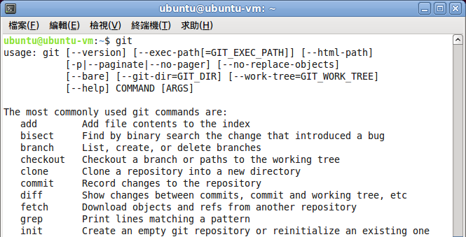
Git
Linus Torvalds 發明來管理 Linux Kernel 的。
堪稱目前最棒的版本控制系統：Why Git is Better
本體其實是 command line 程式。
Linus Torvalds on git
Notes:
http://thkoch2001.github.io/whygitisbetter/

Slide 6
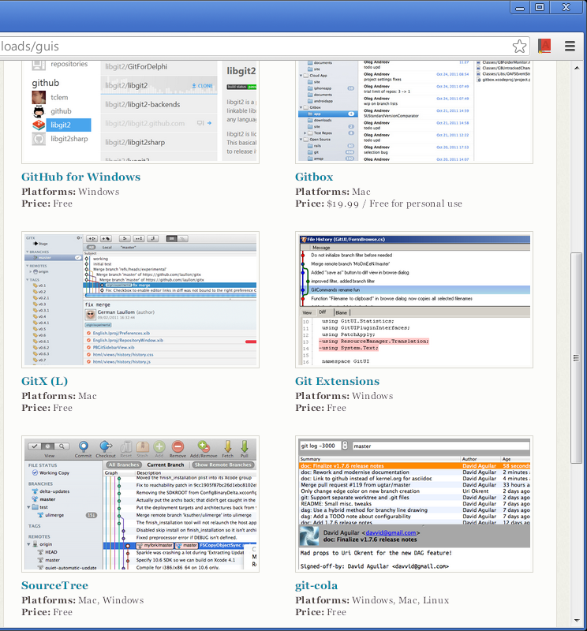
Git GUI
Mac
GitX
Linux
gitg
Windows
Git Extensions

Slide 7
其他 VCS
Version control system (VCS)
Subversion (SVN)
Concurrent Versions System (CVS)
…

Slide 8
Getting Start
從這裡開始

Slide 9
登記你的名字與 Email
不論是誰做的好事，名字都會記下來。
Command line
git config --global user.name "YiPo"
git config --global user.email mail@mail.com
GUI

Slide 10
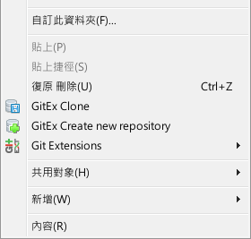
版本庫 (Repository)
Command line
git init 建立一個全新的版本庫
git clone <其他版本庫> 從現有的版本庫複製
GUI
對資料夾按右鍵

Slide 11
Repository & Working Directory
版本庫在這裡 (隱藏資料夾)
這裡就叫工作目錄 裡面的檔案和資料夾 就會被 Git 管理

Slide 12
Commit
提交

Slide 13
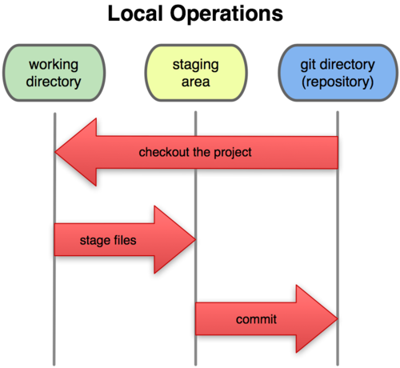

Slide 14
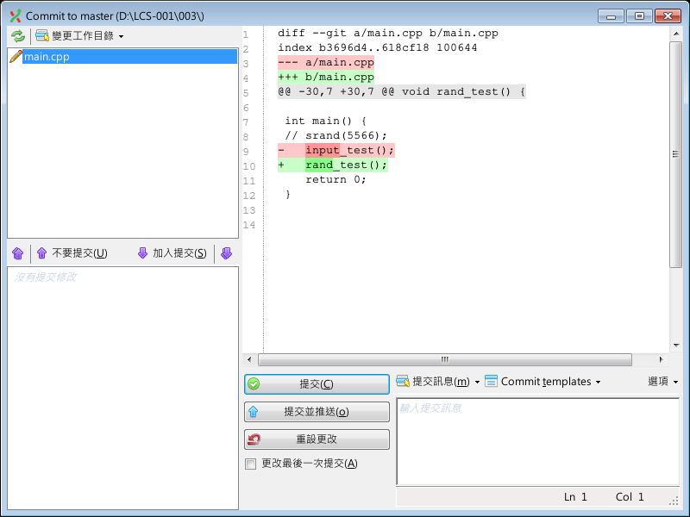
提交 (Commit)
Command line
git add、git reset、git commit
GUI
checkout
working directory
repo
stage
commit
staging area

Slide 15
Commit 原則
一項小功能、一段程式碼、修正一個 bug
相關的內容就一起
無關的內容就分開
不完整、語法錯誤的程式碼不要 commit

Slide 16
Commit 訊息
第一行是標題，會出現在分支圖上。
所以不要寫太長 (半形 50 字以內)。
第二行以下詳述你這次做了什麼。
可分點敘述。
不妨就當成日誌來寫。
# 是註解。
Notes:
http://gitref.org/basic/#commit
http://git-scm.com/book/en/Git-Basics-Recording-Changes-to-the-Repository#Committing-Your-Changes

Slide 17
.gitignore
並不是所有東西都要版本控制！
有原始碼就能產生的東西 (.exe, .o)
暫存檔 (.tmp)、記錄檔 (.log)
個人設定、密碼
建立檔案 .gitignore，在裡面列出不想被控制的檔案。
參見 Pro Git：Ignoring Files
這裡收集了各種 .gitignore 設定： github/gitignore
小技巧：(for Windows) 輸入「.gitignore.」來改名。

Slide 18
Branch
分支

Slide 19
分支 (Branch)
之前你在「master」分支。
Git 的優點就是開分支開免驚！
Command line
git branch <分支名稱>
git checkout –b <分支名稱>
GUI
建立分支
建立分支併簽出

Slide 20
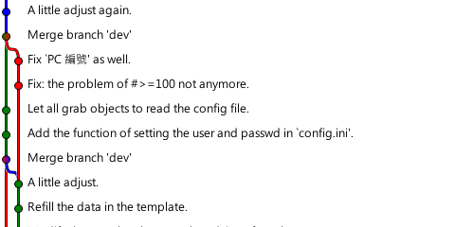
合併 (Merge)
分支沒什麼，更要能方便的合併。
Command line
git merge <分支名稱>
GUI
合併分支

Slide 21
Conflict (衝突)
如果修改在不同檔案，或是同個檔案的不同行， 通常能夠自動完成 merge。
別慌，逐一解決衝突，再 commit 就 OK 了~
>>>
func(); // This is a function call.
---
func(183);
<<<
func(183); // This is a function call.

Slide 22
在 SVN 內部

Slide 23
在 Git 內部

Slide 24
Push
推送

Slide 25
分散式的 VCS
抓別人的東西進來：pull 送自己的東西出去：push

Slide 26
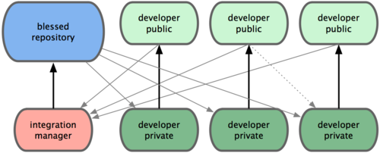
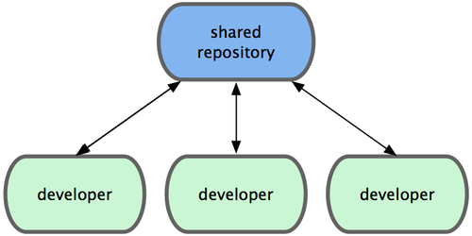
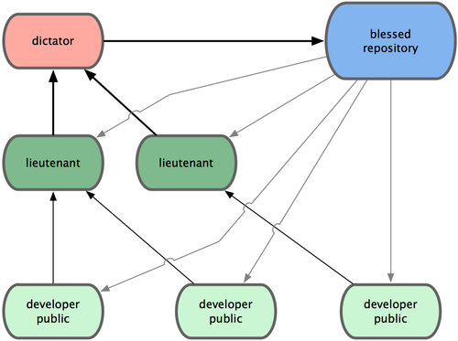
Workflows
想如何分工都可以靈活搭配

Slide 27
GitHub
Notes:
https://help.github.com/articles/fork-a-repo

Slide 28
延伸閱讀
Git Reference 快速上手
Pro Git 完整詳細
git ready 單元式
版本控制系統 Git 精要 中文，作者是國內的高手。
可以跟著玩的互動式：
Try Git 有 GitHub 帳號好像都要玩一次
Learn Git Branching 針對分支

